Slide 1
Экономист или математик? Философский взгляд на проблему
Рогожникова В.Н., н.с. кафедры философии и методологии экономики
Экономический ф-т МГУ

Slide 2
«Из всех наук самой абстрактной является математика»
Чарльз Пирс

Slide 3
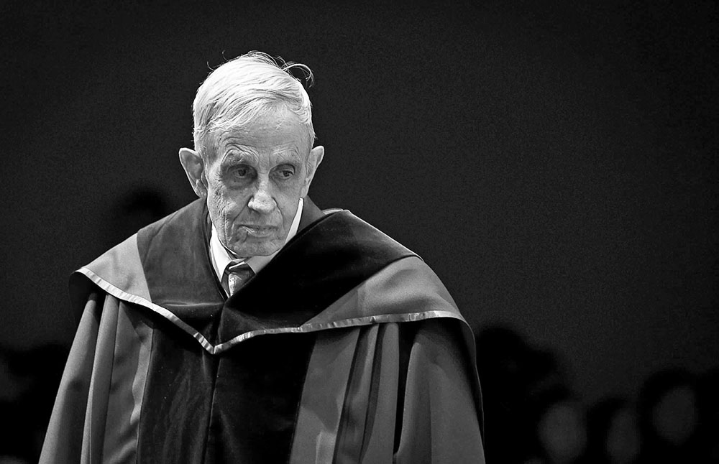
Постановка проблемы

Slide 4
Постановка проблемы
Предметно-методологическая идентификация (или – дисциплинарные границы) экономической науки.
Проблема сущности математики.
Проблема критериев научности и сущности научного объяснения.
философия экономики, философия математики

Slide 5
Мыслить просто
Теории заговора, стереотипы.
E = mc², научные категории, график спроса и предложения.
Что между ними общего?

Slide 6
Проблема унификации
Экономический империализм (У. Мяки).
Порядок реального мира – или логика представления знания в уме ученого?

Slide 7
Какой теории доверять?
чем больше класс явлений, описываемый теорией,
чем более разнообразны эти явления –
тем больше доверия вызывает теория.

Slide 8
Математика и экономика
Краткая историческая справка.
Д. МакКлоски: статистика отвечает на вопрос «сколько?»; математика отвечает на вопросы «почему?», «будь то… или».
Дедукция – сближает математику и экономику.
Истинность как доказательность и непротиворечивость.
Эффективность.

Slide 9
Экономико-математическое моделирование
Определения.
Субъективная вероятность.
Интуиция.
Требования к ЭМ-моделям: каковы границы?

Slide 10
Выводы
Экономическая наука может и должна использовать математические методы.
Математизация экономики имеет положительные…
…а также отрицательные последствия.
Недостаточное философское обоснование использования математики в экономике.
Математика полезна, но не должна быть ведущей экономической дисциплиной.

Slide 11
Литература
Беляев Е.А., Перминов В.Я. Философские и методологические проблемы математики. – М.: Изд-во Моск. ун-та, 1981. – 217с.
Белянин А.В. Математическая психология как раздел экономической теории // Психология. Журнал Высшей школы экономики. 2004. Т. 1. № 3. С. 106-128.
Вейль Г. Математическое мышление. – М.: Наука. Гл.ред.физ.-мат.лит., 1989. – 400с.
Вейль Г. О сущности математического познания // Вейль Г. О философии математики. Сб. работ. – М.; Л.: Гос. технико-теоретическое изд-во, 1934. – 128с. – С.87-91.
Клейнер Г.Б. Экономико-математическое моделирование и экономическая теория // Клейнер Г.Б. Экономика. Моделирование. Математика. Избранные труды. – М.: ЦЭМИ РАН, 2016. – 856с. – С.566-593.
McCloskey D. The secret sins of economics. – Chicago: 2002. – 58p.
Mäki U. Economics imperialism – concept and constraints // Philosophy of the Social Sciences. 2009. Vol.39. No.3. – pp.351-380.

